Slide 1
Herzlich Willkommen
Elternabend zur Berufsorientierung der Gemeinschaftsschule Ludwigsburg
Ihre Berufsberaterin Susanne Steinhart

Slide 2
Was macht die Berufsberatung?
Informieren
Elternabend
Beraten
Sprechzeiten in der Schule
Vermitteln
Weitergabe von Adressen zur Bewerbung auf Ausbildung
Fördern
Schulunterricht
BIZ-Besuch
Internetangebote
Beratungen in der Agentur für Arbeit (auch telefonisch und Videoberatung)
Hilfen vor oder während einer Ausbildung
Bewerbungsseminare
Agentur für Arbeit Ludwigsburg - Berufsberatung - Susanne Steinhart

Slide 3
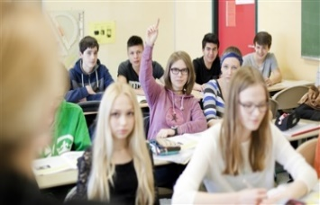
Was macht die Berufsberatung hier in Ludwigburg?
Vor Ort an der Gemeinschaftsschule
Berufsorientierungsunterrichte in den Klassen 8; 9 und 10
Montags (im Regelfall) terminierte Beratungsgespräche / Sprechzeiten für Schüler und Schülerinnen (auch mit Eltern möglich)
Beteiligung an Elternabenden und bei Bedarf an weiteren Veranstaltungen der Schule zum Thema Berufsorientierung
In der Agentur für Arbeit Ludwigsburg
Persönliche Beratungsgespräche oder per Videokommunikation
Berufswahltest im berufspsychologischen Service der Agentur für Arbeit
Weitere Aufgaben
Vermittlung von Ausbildungsstellen
Informationsangebote im Berufsinformationszentrum (BiZ)
Seminare für Jugendliche zum Thema Bewerbung, Vorstellungsgesprächen
Beteiligung an Ausbildungsmessen und sonstigen Veranstaltungen im Landkreis Ludwigsburg
Agentur für Arbeit Ludwigsburg - Berufsberatung - Susanne Steinhart

Slide 4
Möglichkeiten nach dem Hauptschulabschluss
Modell „9 + 3“
Weiterführende Schule
Ausbildung
Mittlerer Bildungsabschluss
Einjährige Ausbildungsvorbereitung Dual
(AV Dual)
Berufs-einstiegsjahr
(BEJ)
Fachrichtung:MetalltechnikEinzelhandel
Einjährige Berufs-fachschule
(1BFS)
in vielen Berufen
= 1. Lehrjahr
Zweijährige Berufs-Fachschule
Fachrichtung: Wirtschaft Pflege Metall Elektro Farbe…
Hauptschulabschluss
Notes:
Nutzungshinweise zur Inhaltsfolie:
Bei Präsentationsfolien die Textmenge möglichst klein halten. Präsentationen sind in der Regel keine Lesevorträge.
Richtlinie: max. 6 Aufzählungspunkte pro Folie
Möglichst mit Diagrammen, Grafiken und Bildern arbeiten.
Rahmen-Layout und Satzspiegel:
Rahmen-Layout (Kopf-, Fuß- und Inhaltsbereich) nicht abänderbar.
Der Satzspiegel ist der Raum, in welchem der Inhalt stehen darf. Das betrifft Texte, Bilder, Grafiken und Diagramme. Ausnahme von der Regel sind ggf. detailreiche Tabellen und Diagramme.
Satzspiegel sichtbar machen: [Registerkarte Ansicht > Anzeigen > Führungslinien]
Spalten oder ein typografisches Gestaltungsraster werden nicht vorgegeben.
Überschrift:
Überschrift ist Pflicht. Diese sollte bereits einen aussagekräftigen Inhalt transportieren.
Typografie (im Textrahmen bereits voreingestellt): Arial Fett -- 24pt -- Weiß -- 1 bis 2 Zeilen, vertikal von oben beginnend -- Zeilenabstand: 1 (einfach) -- Absatzabstand: 5pt – linksbündig
Fließtext Inhaltsbereich
Typografie (im Textrahmen bereits voreingestellt): Arial -- 20pt -- Schwarz -- max. 17 Zeilen, vertikal von oben beginnend -- Zeilenabstand: 1 (einfach) -- Absatzabstand: 4pt – linksbündig
Hervorhebungen in Fettschrift.
Hinweis: Bei einem Vortrag sollte sparsam mit Textmengen umgegangen werden.
Aufzählungspunkte (Bullets)
Typografie (im Textrahmen bereits voreingestellt):
Erste Gliederungsebene – aufbauend auf der Typografie des Fließtexts: Aufzählungspunkt: roter Balken. Arial -- 20pt -- Schwarz -- Zeilenabstand: 1 (einfach) -- Absatzabstand: 4pt -- linksbündig
Zweite Gliederungsebene: Aufzählungspunkt: grauer Bulletpoint (R88 – G89 – B91); Größe: 100% Arial -- 20pt -- Grau (R88 – G89 – B91) -- Zeilenabstand: 1 (einfach) -- Absatzabstand: 9 pt -- linksbündig
Dritte Gliederungsebene: Aufzählungspunkt: grauer Bulletpoint (R88 – G89 – B91); Größe 100% Arial -- 16pt -- Grau (R88 – G89 – B91) -- Zeilenabstand: 1 (einfach) -- Absatzabstand: 11 pt -- linksbündig
Hinweis: Maximal 6 Punkte. Möglichst bis zur zweiten Ebene auskommen.
Fußzeile
Individuell betexten unter [Registerkarte Einfügen > Kopf und Fußzeile].
Die Angaben im Fußbereich werden empfohlen. Sie können sich jedoch fallweise unterscheiden.
Die Seitenzahl wird automatisch gesetzt.
RGB-Wert BA-Rot: R226 G0 B26

Slide 5
Möglichkeiten nach der Mittleren Reife
Studium
Ausbildung
Abitur
Fachhochschulreife
Berufliches Gymnasium
3 Jahre
Profile:
Wirtschaft
Technik
Sozial
Ernährungswissenschaftlich
Biotechnologische Richtung
Agrarwissenschaftliche Richt.
Überbrückungsmöglichkeiten
FSJ
FÖJ
Bundes- freiwilligen- dienst
Langzeitpraktikum in einem Wunschberuf
= Einstiegsqualifizierung
Berufskolleg
2 Jahre
z.B. kaufmännisch, technisch, Gesundheit/Pflege
Realschulabschluss
Notes:
Nutzungshinweise zur Inhaltsfolie:
Bei Präsentationsfolien die Textmenge möglichst klein halten. Präsentationen sind in der Regel keine Lesevorträge.
Richtlinie: max. 6 Aufzählungspunkte pro Folie
Möglichst mit Diagrammen, Grafiken und Bildern arbeiten.
Rahmen-Layout und Satzspiegel:
Rahmen-Layout (Kopf-, Fuß- und Inhaltsbereich) nicht abänderbar.
Der Satzspiegel ist der Raum, in welchem der Inhalt stehen darf. Das betrifft Texte, Bilder, Grafiken und Diagramme. Ausnahme von der Regel sind ggf. detailreiche Tabellen und Diagramme.
Satzspiegel sichtbar machen: [Registerkarte Ansicht > Anzeigen > Führungslinien]
Spalten oder ein typografisches Gestaltungsraster werden nicht vorgegeben.
Überschrift:
Überschrift ist Pflicht. Diese sollte bereits einen aussagekräftigen Inhalt transportieren.
Typografie (im Textrahmen bereits voreingestellt): Arial Fett -- 24pt -- Weiß -- 1 bis 2 Zeilen, vertikal von oben beginnend -- Zeilenabstand: 1 (einfach) -- Absatzabstand: 5pt – linksbündig
Fließtext Inhaltsbereich
Typografie (im Textrahmen bereits voreingestellt): Arial -- 20pt -- Schwarz -- max. 17 Zeilen, vertikal von oben beginnend -- Zeilenabstand: 1 (einfach) -- Absatzabstand: 4pt – linksbündig
Hervorhebungen in Fettschrift.
Hinweis: Bei einem Vortrag sollte sparsam mit Textmengen umgegangen werden.
Aufzählungspunkte (Bullets)
Typografie (im Textrahmen bereits voreingestellt):
Erste Gliederungsebene – aufbauend auf der Typografie des Fließtexts: Aufzählungspunkt: roter Balken. Arial -- 20pt -- Schwarz -- Zeilenabstand: 1 (einfach) -- Absatzabstand: 4pt -- linksbündig
Zweite Gliederungsebene: Aufzählungspunkt: grauer Bulletpoint (R88 – G89 – B91); Größe: 100% Arial -- 20pt -- Grau (R88 – G89 – B91) -- Zeilenabstand: 1 (einfach) -- Absatzabstand: 9 pt -- linksbündig
Dritte Gliederungsebene: Aufzählungspunkt: grauer Bulletpoint (R88 – G89 – B91); Größe 100% Arial -- 16pt -- Grau (R88 – G89 – B91) -- Zeilenabstand: 1 (einfach) -- Absatzabstand: 11 pt -- linksbündig
Hinweis: Maximal 6 Punkte. Möglichst bis zur zweiten Ebene auskommen.
Fußzeile
Individuell betexten unter [Registerkarte Einfügen > Kopf und Fußzeile].
Die Angaben im Fußbereich werden empfohlen. Sie können sich jedoch fallweise unterscheiden.
Die Seitenzahl wird automatisch gesetzt.
RGB-Wert BA-Rot: R226 G0 B26

Slide 6
Was ist nach dem Schulabschluss geplant?
Agentur für Arbeit Ludwigsburg - Berufsberatung - Susanne Steinhart

Slide 7
Wo kreuzen Sie an?
?
?
?
?
?
?
?
Mein Kind lernt selbständig und hat gute Noten |  | Mein Kind muss zum Lernen motiviert werden
Meinem Kind ist finanzielle Eigenständigkeit noch nicht wichtig |  | Mein Kind möchte sein eigenes Geld verdienen
Mein Kind wohnt gern im Elternhaus |  | Mein Kinde will unabhängig werden und von Zuhause ausziehen
Mein Kind möchte sein theoretisches Wissen vertiefen |  | Mein Kind beschäftigt sich gern mit praktischen Aufgaben
Mein Kind möchte einen Beruf ergreifen, für den ein höheren Schulabschluss nötig ist. |  | Der Schulabschluss ist für den Wunschberuf ausreichend
Agentur für Arbeit Ludwigsburg - Berufsberatung - Susanne Steinhart

Slide 8
Wo kreuzen Sie an?
?
?
?
?
?
?
?
Weiterführende Schule |  | Duale oder schulische Ausbildung
Mein Kind lernt selbständig und hat gute Noten |  | Mein Kind muss zum Lernen motiviert werden
Meinem Kind ist finanzielle Eigenständigkeit noch nicht wichtig |  | Mein Kind möchte sein eigenes Geld verdienen
Mein Kind wohnt gern im Elternhaus |  | Mein Kinde will unabhängig werden und von Zuhause ausziehen
Mein Kind möchte sein theoretisches Wissen vertiefen |  | Mein Kind beschäftigt sich gern mit praktischen Aufgaben
Mein Kind möchte einen Beruf ergreifen, für den ein höheren Schulabschluss nötig ist |  | Der Schulabschluss ist für den Wunschberuf ausreichend
Agentur für Arbeit Ludwigsburg - Berufsberatung - Susanne Steinhart

Slide 9
Was können Sie als Eltern tun?
Veranstaltungen BIZ und BAM 11.+12.03.22
Rechtzeitig bewerben
Infotermine an weiterführenden Schulen
Plan A und B
Interessen und Fähigkeiten
Praktika
Softskills
Agentur für Arbeit Ludwigsburg - Berufsberatung - Susanne Steinhart

Slide 10
Informationsmöglichkeiten
Orientieren
www.planet-beruf.de
Spezielle Informationen für Eltern und Erziehungsberechtigte
Check-U als Selbsterkundungstool erstellt ein persönliches Kompetenzprofil
Agentur für Arbeit Ludwigsburg - Berufsberatung - Susanne Steinhart

Slide 11
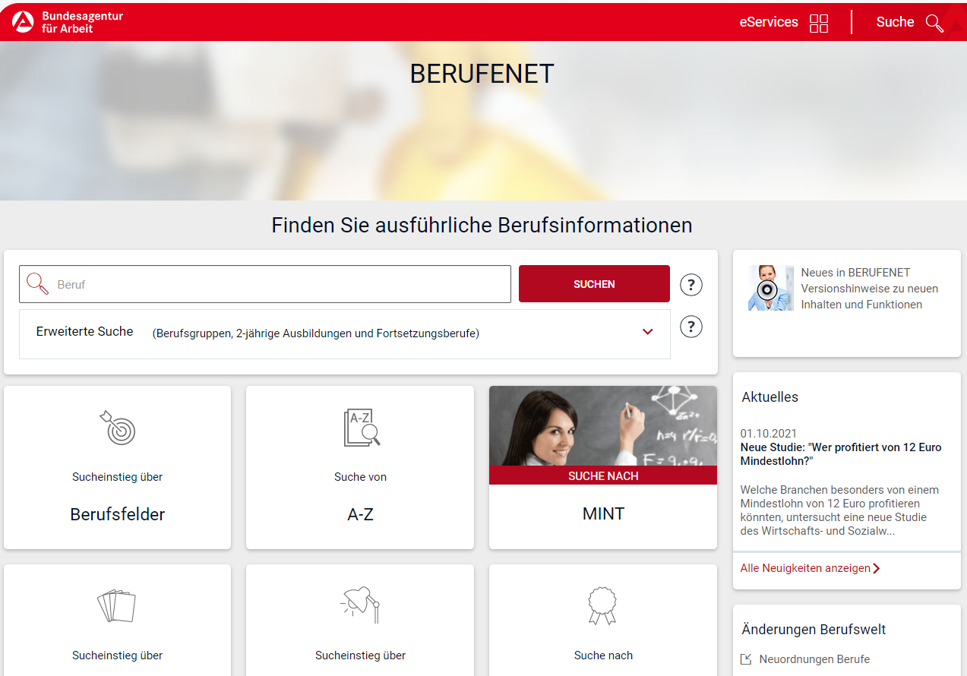
Informationsmöglichkeiten
Informieren
Informationen einholen
www.berufenet.arbeitsagentur.de
neue Berufsbilder kennenlernen
Praktika unterstützen
Agentur für Arbeit Ludwigsburg - Berufsberatung - Susanne Steinhart

Slide 12
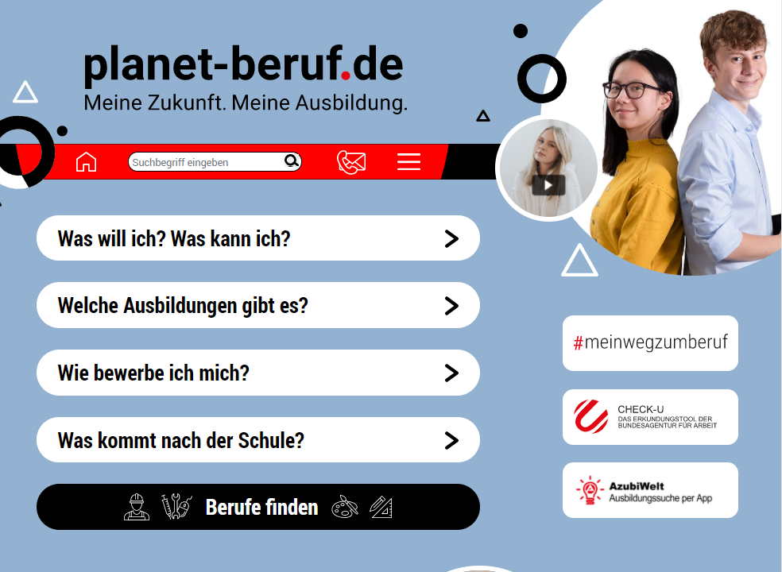
Informationsmöglichkeiten
Bewerben/ Anmelden
www.planet-beruf.de
Bewerbungsunterlagen erstellen
Bewerbungsfristen /- auch an weiterführenden Schulen beachten
Agentur für Arbeit Ludwigsburg - Berufsberatung - Susanne Steinhart

Slide 13
Wichtige Termine – Hauptschulabschluss in 2022
Seit Sept. 2021 Bewerbungsbeginn bei kleinen und mittleren Unternehmen
Ab Februar 2022 Anmeldung an weiterführenden Schulen
September 2022 Ausbildungsbeginn oder weiterhin Schulbesuch
September
2020
ca. April 2020
Februar
2020
September
2019

Slide 14
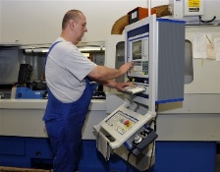
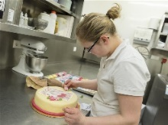
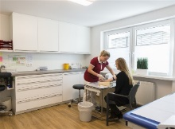
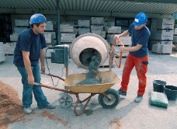
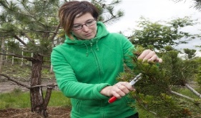
Berufe, die mit Hauptschulabschluss machbar sind
Dreijährige Ausbildungsberufe, bei denen
mindestens ein guter HSA von Arbeitgebern erwartet wird
Kaufmann im Einzelhandel
( Zahn-) Medizinische:r Fachangestellte:r
Kinderpflege:r, Altenpflegehelfe:r
Pharmazeutisch-kaufmännische:r Angestellte:r
Kraftfahrzeugmechatroniker/-in Tischler/-in
Elektroniker:in für Energie- und Gebäudetechnik
Informationselektroniker:in Industriemechaniker:in
Eisenbahner:in - Betriebsdienst/ Lokführer
Dreijährige Ausbildungsberufe, bei denen
meistens ein HSA ausreicht:
Bäcker:in Konditor:in Koch/Köchin Fleischer:in Fachverkäufer:in im Lebensmittelhandwerk Restaurantfachmann/-frau Metallbauer:in Feinwerkmechaniker:in Konstruktionsmechaniker:in Anlagenmechaniker:in
Zerspanungsmechaniker:in Land- und Baumaschinen- mechatroniker:in Maurer:in Stuckateur:in Maler:in und Lackierer:in Bodenleger:in/ Estrichleger:in Gerüstbauer:in Beton- und Stahlbetonbauer:in
Bauwerksabdichter Parkettleger Fliesen-, Platten- und Mosaikleger:in Zimmerer/:in Glaser:in Gleisbauer:in
Straßenbauer:in Straßenwärter:in Baugeräteführer:in Friseur:in Gärtner:in Steinmetz- und Steinbildhauer:in Fahrzeuglackierer:in Textilreiniger:in Gebäudereiniger:in Chemikant:in Medientechnologe/in Restaurantfachmann/-frau
Fachkraft für Küchen-, Möbel- und Umzugsservice
Dachdecker:in Klempner:in
Zweijährige Ausbildungsberufe (oft mit der Möglichkeit für ein drittes Ausbildungsjahr):
Maschinen- und Anlagenführer:in
Verkäufer:in Fachlagerist:in Fahrradmonteur:in Fachkraft für Kurier-,Express- und Postdienstleistungen Fachkraft im Gastgewerbe
Produktionsfachkraft Chemie Fachkraft für Automatenservice Fachkraft für Schutz und Sicherheit Servicefahrer:in Industrieelektriker:in Fachkraft für Metalltechnik

Slide 15
Wichtige Termine – Realschulschulabschluss in 2023
Mai 2022 Bewerbungsbeginn bei Großunternehmen, Banken, Versicherungen
Februar 2023 Anmeldung an weiterführenden Schulen
September 2023 Ausbildungsbeginn oder weiterhin Schulbesuch
September 2022 Bewerbungsbeginn bei kleinen und mittleren Unternehmen
September
2020
ca. April 2020
Februar
2020
September
2019

Slide 16
Hilfen und Angebote der Berufsberatung
neutrale und sachliche Informationsquellen im Internet und in Papier
individuelle und unabhängige Beratung zu beruflichen und schulischen Wünschen
Hilfe bei der Realisierung
z.B. durch Vermittlung von Ausbildungsstellen
Finanzielle Unterstützung
Begleitung während der Ausbildung, Schule oder Studium
Agentur für Arbeit Ludwigsburg - Berufsberatung - Susanne Steinhart

Slide 17
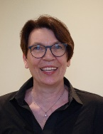
So erreichen Sie mich
0800 4 5555 00
Ludwigsburg.Berufsberatung@arbeitsagentur.de
Agentur für Arbeit Ludwigsburg
Stuttgarter Str. 53
71638 Ludwigsburg
Vielen Dank für Ihre Aufmerksamkeit! Einen schönen Abend wünscht Ihnen Ihre Berufsberaterin Susanne Steinhart

